Slide 1
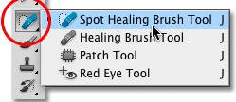
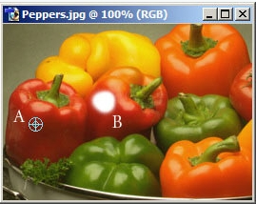
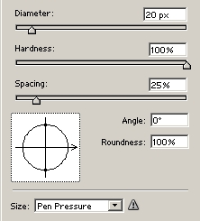
포토샵 Healing Brush Tool 사용법
Healing Brush Tool 은 Patch Tool 과 더불어서 손상된 이미지를 복구하는데 최상의기능을 발휘하는 도구입니다. 이제 아래 이미지에서 손상된 B부분을 A부분을 이용하여 복구하도록 하겠습니다
Healing Brush Tool을 선택한 상태에서 키보드의 Alt 키를 누른채 손상된 이미지(B)와 제일 유사한 부분(A)에 마우스 커서를 놓고 클릭 드래그한다.
2. 마우스 커서를 이미지(B)에 놓고 클릭드레그하여 문질러준다.
옵션 바는 위와 같이 변하게 되는데, 마우스 아이콘이 있는 부분을 클릭하면 아래와 같은 팝업창이 나타나게 되어 세부 설정을 하게 된다. Source를 보시면 Sampled와 Pattern이 있는데, Sampled는 기존이미지에서 이미지를 추출하여 사용하는 것이고, Pattern은 이미 등록되어 있는 패턴을 적용시키게 된다.

Slide 2
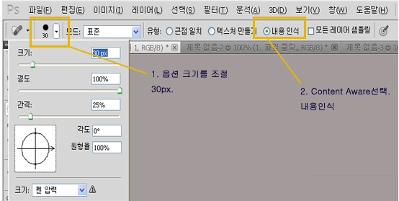
포토샵 Spot Healing Brush Tool 사용법
1. 스팟 힐링 브러시(Spot Healing Brush Tool) 툴 선택.
2. 스팟 힐링 브러시(Spot Healing Brush Tool) 툴 옵션바 조정작업 대상 이미지에 따라
크기 조절
Choose a Type option in the options bar:
Proximity Match :Uses pixels around the edge of the selection to find an area to use as a
patch.
Create Texture :Uses pixels in the selection to create a texture. If the texture doesn’t
work, try dragging through the area a second time.
Content-Aware :Compares nearby image content to seamlessly fill the selection,
realistically maintaining key details such as shadows and object edges.
3. 지울 이미지 드래그.
4. 결과 완성.

Slide 3
포토샵 patch Tool 사용법
패치툴을 선택하고 옵션바를 보면
2: 선택툴에 따라다니는 선택추가, 차감, 교차아이콘임. 패치툴을 사용하려면
라쏘툴처럼 클릭드래그해서 선택을 해줘야하기 때문에 이 기능이 사용되기도 함.
3과 4: 서로 반대의 효과인데 Source는 패치툴로 선택해서 이동한 곳이 복사되고
Destination은 반대로 처음 선택한 곳이 이동한 곳에 복사됨. 두개의 효과는
같으니 하나만 사용해도 됨.
5: 복사를 하면 투명해짐.
6: 선택을 하고나면 활성화되고 패턴을 넣을 수 있음.

Slide 4
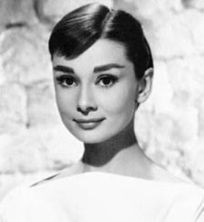
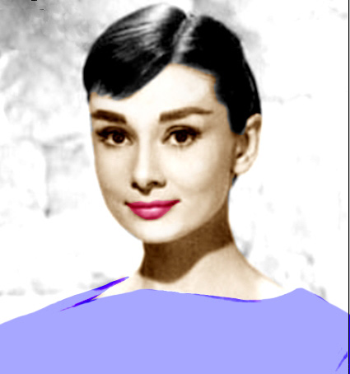
흑백사진을 컬러사진으로

Slide 5
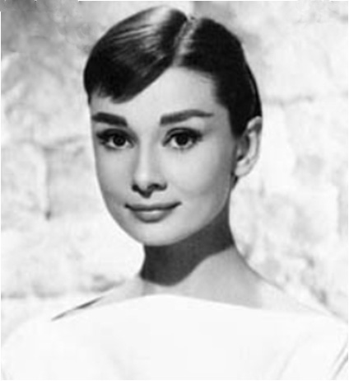
Black and white pictures to color pictures
File>Open> One Black and white picture
Patch Tool, Spot Healing brush tool로 얼룩 잡티 제거
그림화면 100%상태에서 보정

Slide 6
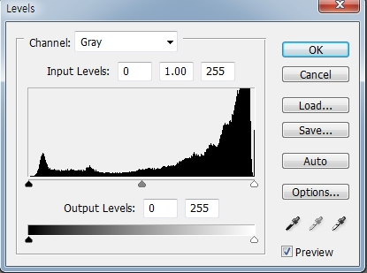
Black and white pictures to color pictures
For making the background white>Image>adjustment>level
Make the picture dark
Make the picture white
칼라 입히는 순서
얼굴> 옷> 배경

Slide 7
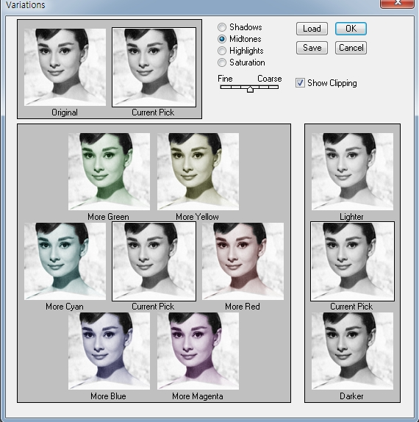
Black and white pictures to color pictures
표준모드에서 라소툴로 얼굴선택 >
퀵마스크 모드로 가서 > Double-click Quick mask mode>
Quick mask option> Click Selected Areas OPACITY:50%>OK>
brush tool로 얼굴 부분만 색칠하기 >Go to standard mode
Image>Adjustment> Variations>Choose Original > Midtone> more red ,
more yellow클릭>OK> Ctrl+D

Slide 8
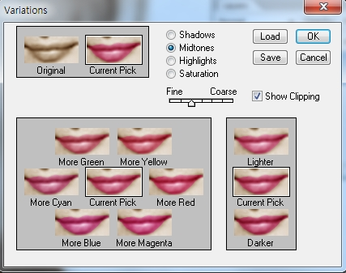
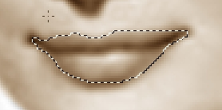
Black and white pictures to color pictures
In the standard mode, 라소툴로 입술부분 선택>
퀵마스크 모드로 가서 > brush tool로 입술 색칠하기 >Go to standard mode
Image>Adjustment> Variations>Choose Original >Midtone> Click more red, more magenta >fine: 한 단계 왼쪽으로

Slide 9
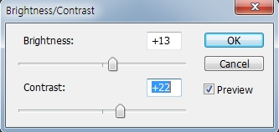
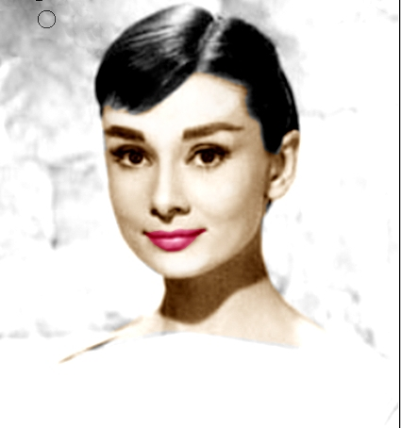
Black and white pictures to color pictures
얼굴 명암 보정위해 >Image>adjustment>
Brightness/Contrast 조절 >OK
Burn tool, dodge tool ,sponge tool 사용해서
밝게 하려면 : By using dodge tool
어둡게 하려면 : By using Burn tool
눈 빨간 부분은 하얗게 하려면: By using sponge tool

Slide 10
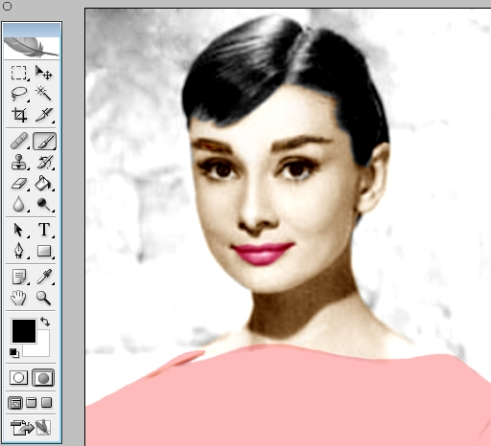
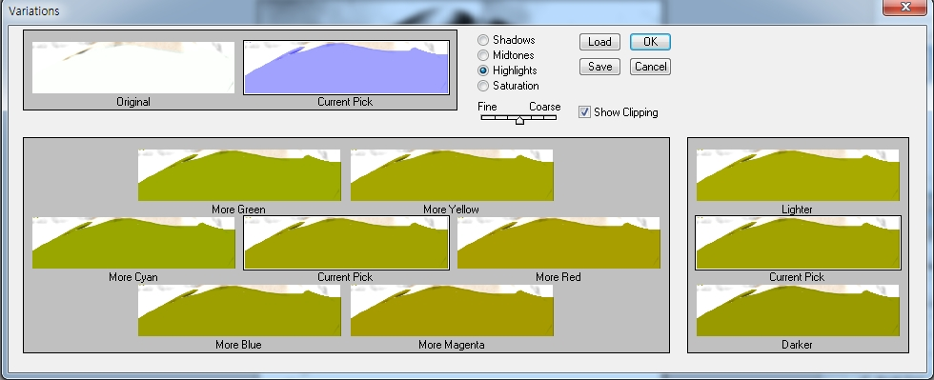
Black and white pictures to color pictures
In the standard mode, 라소툴로 드레스부분 선택 >Go to the Quick mask mode> brush tool로 드레스 적절히 색칠하기 >
Go to standard mode
Image>Adjustment> Variations> Choose Original > Highlight>Click More Blue> Choose Saturation>More Saturation> OK> Ctrl+D

